Slide 1

Explainable AI on Kvasir Dataset
Data Mining Laboratory | Apr 12, 2021
Jaeho Kim, Jongmin Han

Slide 2
Outline
Introduction
Methodology
Related Work
Experiment
Result
Discussion

Slide 3
Introduction
Predictive modeling with Artificial Intelligene (AI)
AI 연구의 많은 발전으로 높은 정확도를 갖는 예측 모델링이 가능해짐.
다양한 기계학습 모델과 학습 방법론들의 개발
이미지 분류의 경우, 이미 사람의 능력을 능가하며 여러 computer vision task의 자동화에 활용되고 있음.
다양한 분야에서 기계학습 모델의 예측 결과를 활용한 의사결정이 이루어짐.
Predictive modeling
Data
Model
Prediction

Slide 4
Introduction
Complexity of machine learning model
일반적으로, 복잡도가 높은 모델이 높은 예측 성능을 지님.
최근 개발되는 기계학습 모델들의 복잡도는 점점 증가하고 있음.
Black-box function!
더욱 정확한 예측을 산출하지만, 예측의 이유를 설명하는 것의 어려움 증가.
그러나, 실제 과업에 예측모델을 사용하기 위해서는 ‘왜’ 이러한 예측을 하였는지에 대한 insight 필요!
model interpretability
Why?
Predictive modeling
Data
(Black-box)
Model
Prediction

Slide 5
Introduction
Need for model interpretability
Model interpretability: 예측 결과에 대해 설명할 수 있는 능력
기계학습 전문가의 입장에서는 예측모델의 성능을 정확도와 같은 metric을 통해 판단.
비전문가 (최종 의사결정자) 입장에서는 예측모델이 산출한 특정 예측을 믿어야 하는 이유를 요구.
특히 medical diagnosis, terrorism detection 등 잘못된 예측으로 인한 비용이 상당히 큰 경우 더욱 중요
Interpretable 한 간단한 기계학습 모델들이 존재
Linear model, decision tree etc.
Model interpretability가 좋은 반면, 예측 성능은 매우 낮음.

Slide 6
Introduction
Need for model interpretability
의료 분야에서, 잘못된 판단의 비용이 매우 크므로, AI의 정확도 높이는 연구가 다수
But, interpretability도 중요하다.

Slide 7
Introduction
eXplainable AI (XAI)
예측성능이 좋은 기계학습 모델을 활용하면서 예측 결과를 해석할 수 있는 방법
여러 XAI 방법중 heatmap을 통해 어떤 부분이 해당 예측에 얼마나 영향을 미쳤는지 알 수 있는 방법 사용
다양한 XAI 방법들이 존재
Perturbation-based methods
Local Interpretable Model-agnostic Explanations (LIME)
Shapley Additive Explanations (SHAP)
Computationally inefficient!
Class Activation Map
Local Interpretable Model-agnostic Explanations
Layer-wise Relevance Propagation
Shapley Additive Explanations
Grad-cam, LIME, LRP, SHAP …
XAI 의 목적
예측 결과의 이유를 의사결정자에게 납득시키기 위함
예측 모델링 파이프라인 중 문제 원인 파악 실마리 제공

Slide 8
Introduction
eXplainable AI (XAI)
예측성능이 좋은 기계학습 모델을 활용하면서 예측 결과를 해석할 수 있는 방법
다양한 XAI 방법들이 존재
Class Activation Map
Local Interpretable Model-agnostic Explanations
Layer-wise Relevance Propagation
Shapley Additive Explanations
Grad-cam, LIME, LRP, SHAP …
XAI 의 목적
예측 결과의 이유를 의사결정자에게 납득시키기 위함
예측 결과 원인 파악 실마리 제공

Slide 9
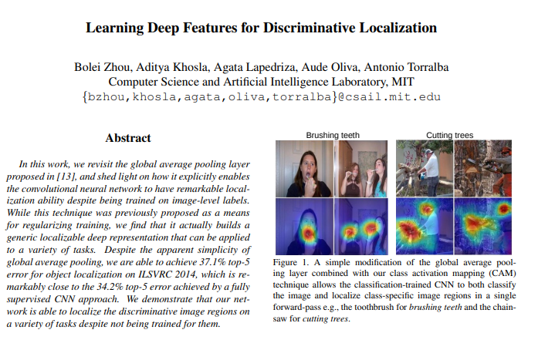
Method
Class Activation Map (CAM)
딥러닝 프레임 워크에서 예측 원인을 파악하기 위해 등장한 알고리즘
2016년도 CVPR 에서 처음 소개됨

Slide 10
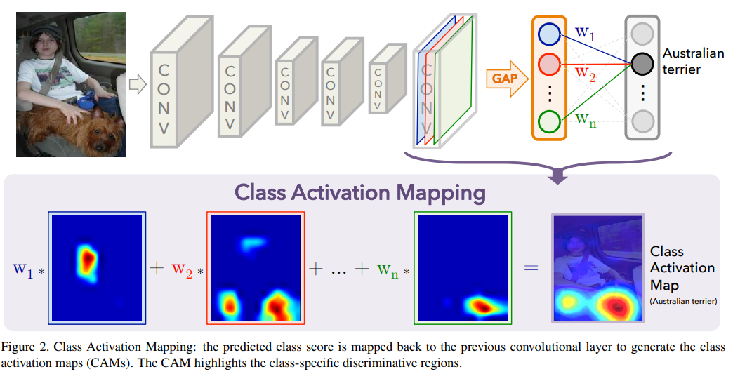
Method
CAM 구조
CNN 모델로 예측을 했을 때, 어떤 부분이 class 예측에 큰 영향을 주었는지 확인 가능함.
마지막 convolution layer 에서 예측에 따라 activated 된 지역을 보여줌

Slide 11
Method
3 | 2 | 0
-1 | … | 1
1 | 0 | 1
GAP
(각 feature map 별
평균 값)
CAM 구조
2
Target Class
Weight ①
개
0 | 2 | 3
1 | … | -3
2 | 1 | 5
6
Weight ②
고양이
Predicted Class
-1 | 1 | 1
2 | … | 5
-2 | 0 | 1
Weight ③
4
사람
Weight ④
Last
Convolution Layer
1 | 0 | 1
-3 | … | 2
5 | 2 | 2
3
Weight ⑤
오리
2 | 0 | 5
-2 | … | 2
3 | 2 | 1
1

Slide 12
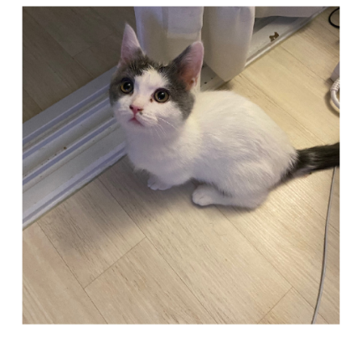
Method
CAM 구조
Each Feature’s heatmap
3 | 2 | 0
-1 | … | 1
1 | 0 | 1
x
Weight ①
=
고양이의 얼굴을 모델의 예측 원인으로 판단
0 | 2 | 3
1 | … | -3
2 | 1 | 5
x
Weight ②
=
C
c
-1 | 1 | 1
2 | … | 5
-2 | 0 | 1
x
Weight ③
=
1 | 0 | 1
-3 | … | 2
5 | 2 | 2
c
Heatmap 동일 위치 pixel 의 합
x
Weight ④
=
2 | 0 | 5
-2 | … | 2
3 | 2 | 1
x
Weight ⑤
=

Slide 13
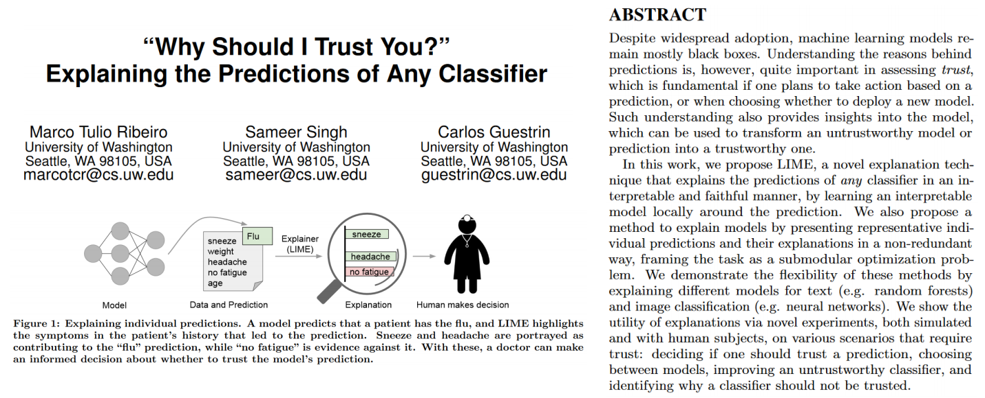
Method
Local Interpretable Model-agnostic Explanations (LIME)
한 인스턴스에 대한 모델의 예측 해석 결과 제시
어떠한 예측모델에서도 사용 가능(Model-agnostic)
2016년도 ACM-KDD 에서 처음 소개됨.

Slide 14
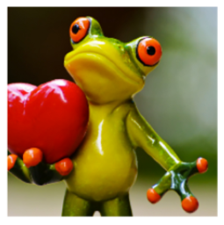
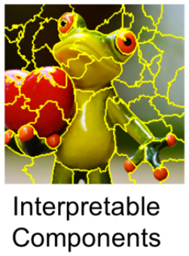
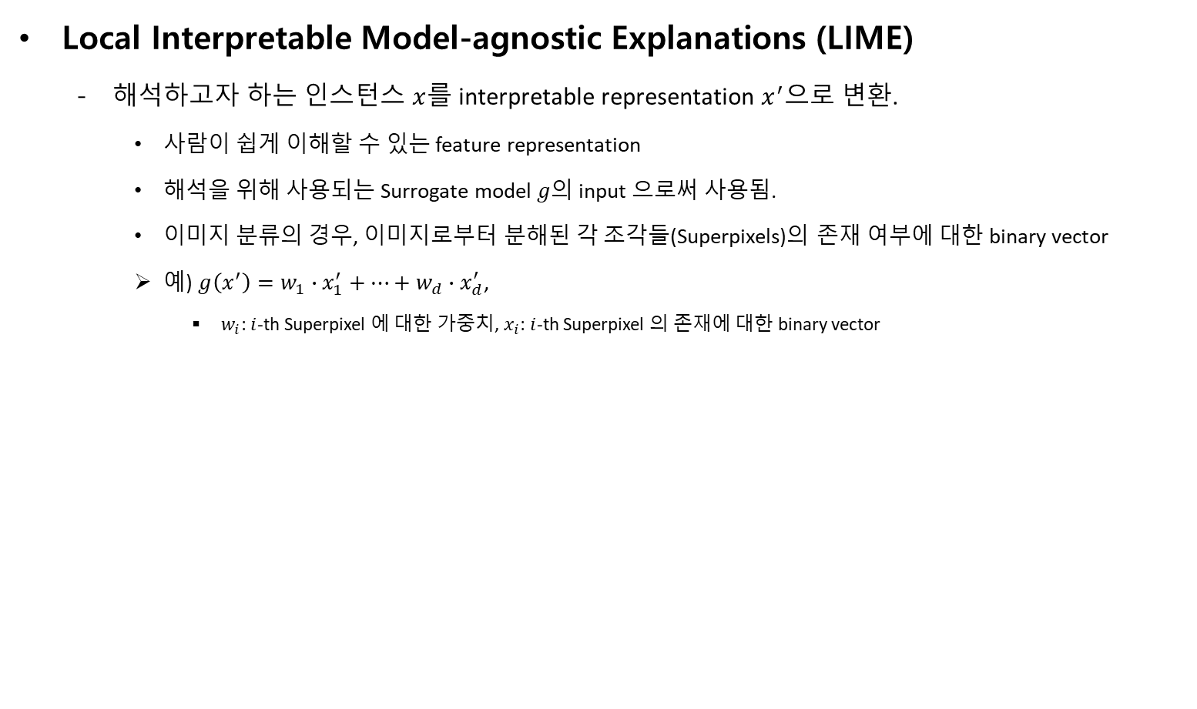
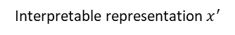
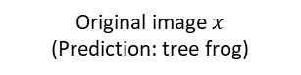
Method
Local Interpretable Model-agnostic Explanations (LIME)
해석하고자 하는 인스턴스 $x$를 interpretable representation $x^{′}$으로 변환.
사람이 쉽게 이해할 수 있는 feature representation
해석을 위해 사용되는 Surrogate model $g$의 input 으로써 사용됨.
이미지 분류의 경우, 이미지로부터 분해된 각 조각들(Superpixels)의 존재 여부에 대한 binary vector
예) $g\left(x^{′}\right)=w_{1}∙x_{1}^{′}+⋯+w_{d}∙x_{d}^{′}$,
$w_{i}$: $i$-th Superpixel 에 대한 가중치, $x_{i}$: $i$-th Superpixel 의 존재에 대한 binary vector
Segmentation
Original image $x$
(Prediction: tree frog)
Interpretable representation $x^{′}$

Slide 15

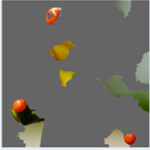

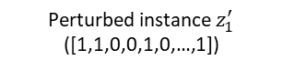
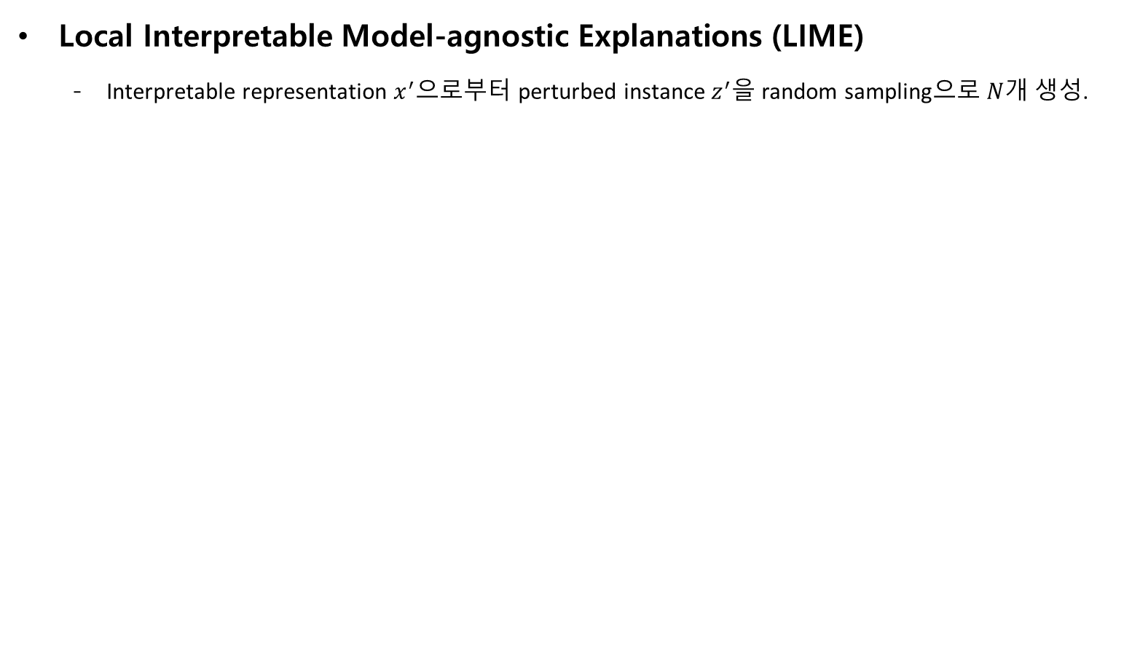
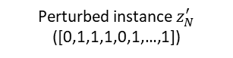
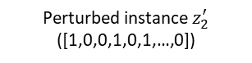
Method
Local Interpretable Model-agnostic Explanations (LIME)
Interpretable representation $x^{′}$으로부터 perturbed instance $z^{′}$을 random sampling으로 $N$개 생성.
Random perturbation
Perturbed instance $z_{1}^{′}$
([1,1,0,0,1,0,…,1])
Perturbed instance $z_{2}^{′}$
([1,0,0,1,0,1,…,0])
Perturbed instance $z_{N}^{′}$
([0,1,1,1,0,1,…,1])

Slide 16
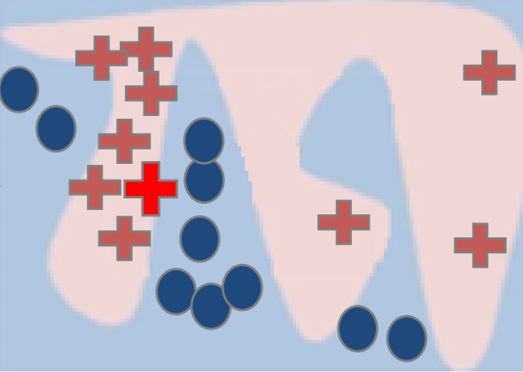

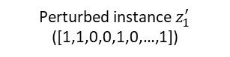
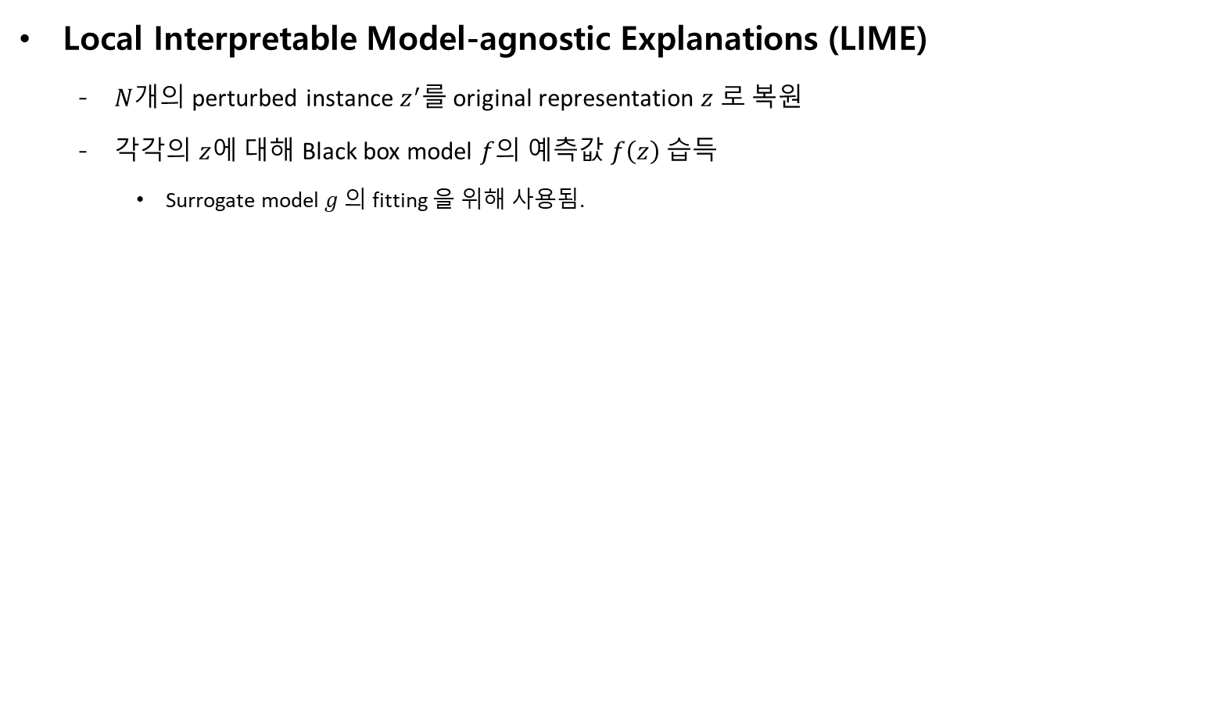

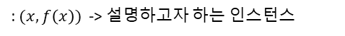
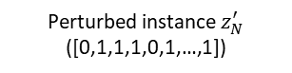
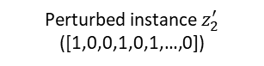
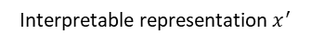
Method
Local Interpretable Model-agnostic Explanations (LIME)
$N$개의 perturbed instance $z^{′}$를 original representation $z$ 로 복원
각각의 $z$에 대해 Black box model $f$의 예측값 $f\left(z\right)$습득
Surrogate model $g$ 의 fitting 을 위해 사용됨.
Mapping to
original representation
Interpretable representation $x^{′}$
: $(x, f\left(x\right))$ -> 설명하고자 하는 인스턴스
나머지: $(z, f\left(z\right))$
Perturbed instance $z_{1}^{′}$
([1,1,0,0,1,0,…,1])
Perturbed instance $z_{2}^{′}$
([1,0,0,1,0,1,…,0])
Perturbed instance $z_{N}^{′}$
([0,1,1,1,0,1,…,1])

Slide 17
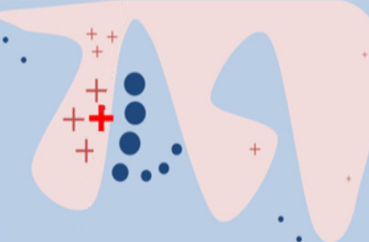
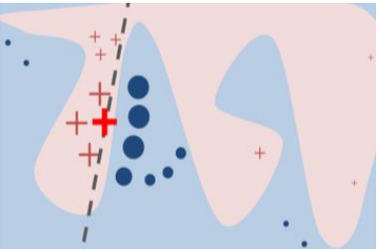

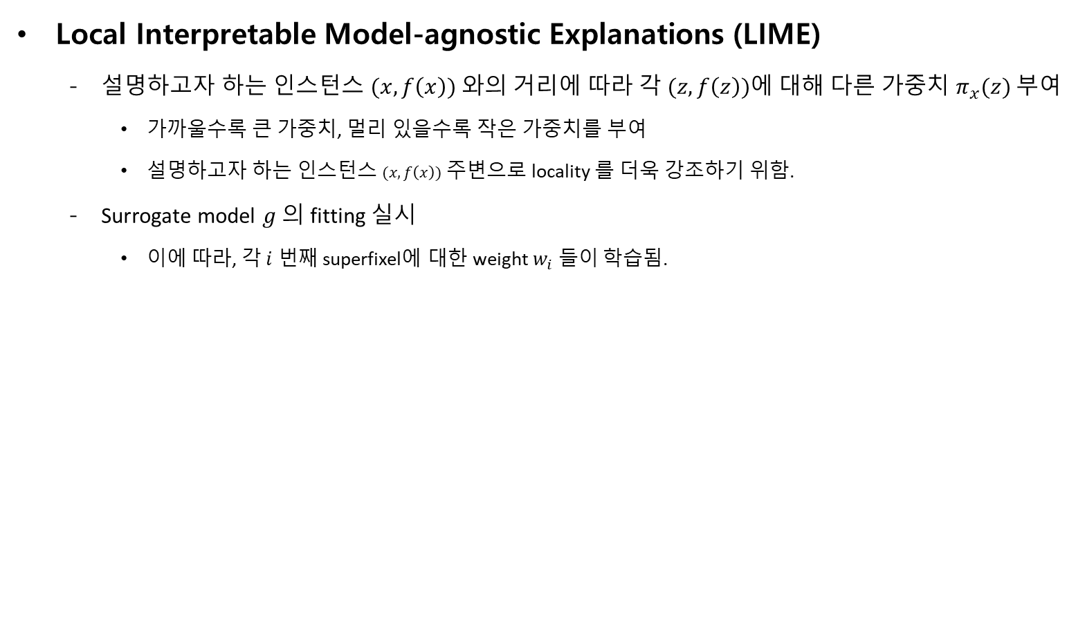

Method
Local Interpretable Model-agnostic Explanations (LIME)
설명하고자 하는 인스턴스 $(x, f\left(x\right))$ 와의 거리에 따라 각 $(z, f\left(z\right))$에 대해 다른 가중치 $π_{x}(z)$ 부여
가까울수록 큰 가중치, 멀리 있을수록 작은 가중치를 부여
설명하고자 하는 인스턴스 $(x, f\left(x\right))$ 주변으로 locality 를 더욱 강조하기 위함.
Surrogate model $g$ 의 fitting 실시
이에 따라, 각$i$ 번째 superfixel에 대한 weight $w_{i}$ 들이 학습됨.
Decision boundary of
black-box model $f$
거리에 따른
가중치 부여
Fitting
surrogate model
Decision boundary of
surrogate model $g$

Slide 18
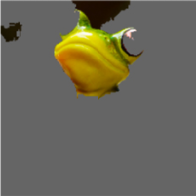
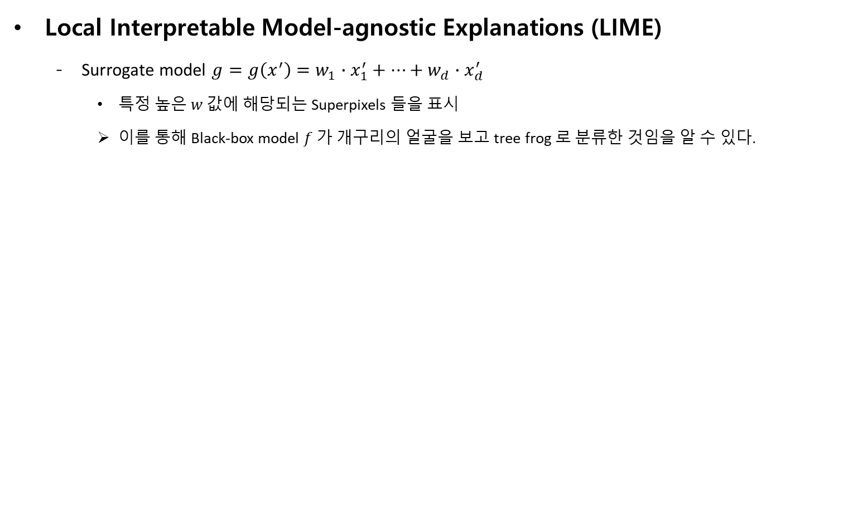
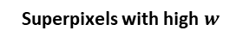
Method
Local Interpretable Model-agnostic Explanations (LIME)
Surrogate model $g=g\left(x^{′}\right)=w_{1}∙x_{1}^{′}+⋯+w_{d}∙x_{d}^{′}$
특정 높은 $w$ 값에 해당되는 Superpixels 들을 표시
이를 통해 Black-box model $f$ 가 개구리의 얼굴을 보고 tree frog 로 분류한 것임을 알 수 있다.
Superpixels with high $w$

Slide 19
Experiment
Dataset description
Kvasir 데이터셋
8 가지 클래스 (esophagitis, dyed-lifted-polyps, dyed-resection-margins, normal-cecum, normal-pylorus, normal-z-line, ulcerative-colitis, polyps) 를 지니며 각각의 클래스는 1,000 개의 이미지로 이루어짐.
이 중 polyps 클래스의 이미지들은 Kvasir-SEG 데이터셋과 동일함.
Kvasir-SEG 데이터셋
Kvasir 데이터셋의 polyps 클래스 이미지와 동일하고 이에 대응하는 mask로 이루어짐.
Kvasir 데이터셋에서 학습된 이미지 분류기에 XAI method 를 적용하여 분류기 모델이 target region 을 잘 파악하는지 분석.
Ground truth mask 가 주어진 Kvasir-SEG 데이터셋을 이용해 정량적인 분석이 가능함.
Dataset | Task | # of classes | # of Images | Resolution | Application
Kvasir | Multi-class classification | 8 | 8,000 | 720x576 ~ 1920x1072 | 대장내시경 검사 (내시경)
Kvasir-SEG | Binary segmentation | 2 (binary) | 1,000 | 332x487 ~ 1920x1072 | 대장내시경 검사 (내시경)

Slide 20
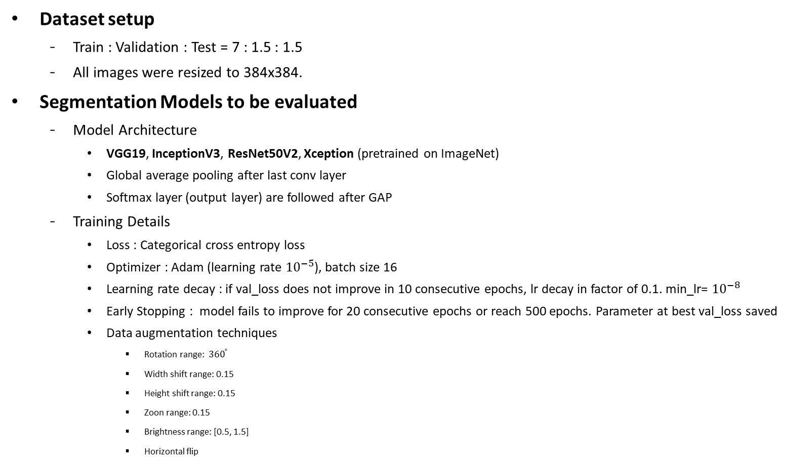
Experiment
Dataset setup
Train : Validation : Test = 7 : 1.5 : 1.5
All images were resized to 384x384.
Segmentation Models to be evaluated
Model Architecture
VGG19, InceptionV3, ResNet50V2, Xception (pretrained on ImageNet)
Global average pooling after last conv layer
Softmax layer (output layer) are followed after GAP
Training Details
Loss : Categorical cross entropy loss
Optimizer : Adam (learning rate ${10}^{−5}$), batch size 16
Learning rate decay : if val_loss does not improve in 10 consecutive epochs, lr decay in factor of 0.1. min_lr= ${10}^{−8}$
Early Stopping : model fails to improve for 20 consecutive epochs or reach 500 epochs. Parameter at best val_loss saved
Data augmentation techniques
Rotation range: ${360}^{°}$
Width shift range: 0.15
Height shift range: 0.15
Zoon range: 0.15
Brightness range: [0.5, 1.5]
Horizontal flip

Slide 21
Experiment
XAI method settings
CAM
LIME
Surrogate model: Ridge regression
No. sampling for perturbation: 1000

Slide 22
Experiment
Evaluation
Quantitative Analysis
Multi-class classification task -> Accuracy
Segmentation task (Using XAI method) -> AUROC
Qualitative Analysis
Visualization

Slide 23
Result
Quantitative Analysis
Accuracy from multi-class classification task with Kvasir-cls dataset
Average AUROC from segmentation task with Kvasir-seg dataset
Classification Task (Accuracy) | VGG19 | InceptionV3 | ResNet50V2 | Xception
Classification Accuracy | 0.923333 | 0.928333 | 0.938333 | 0.929167
Segmentation Task (AUROC) | XAI Method | VGG19 | InceptionV3 | ResNet50V2 | Xception
 | GradCam | 0.65748 | 0.89325 | 0.85641 | 0.90359
 | LIME | 0.55435 | 0.70766 | 0.75758 | 0.74326

Slide 24
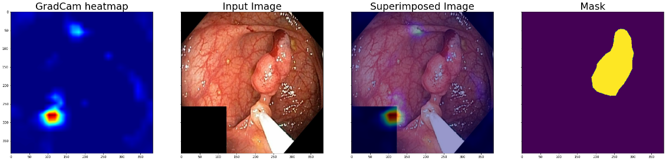
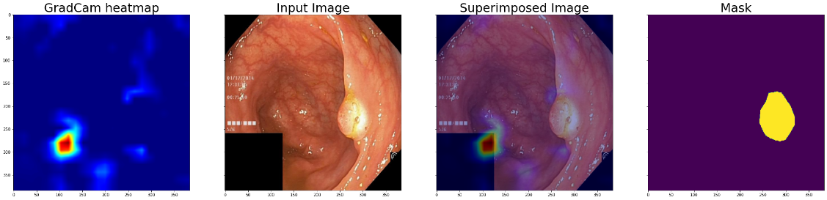
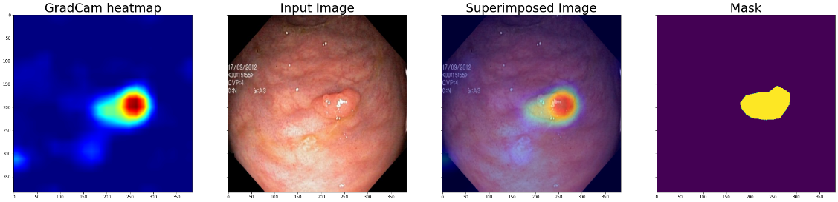
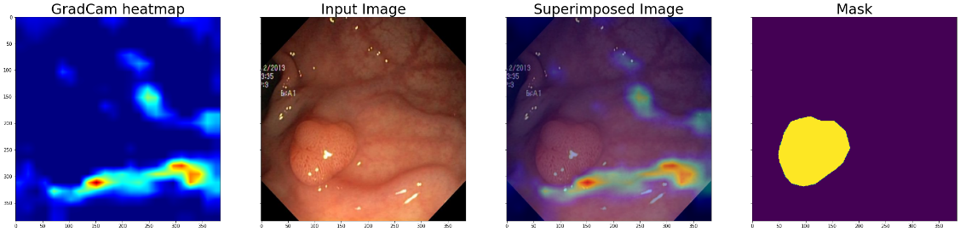
Result
CAM Visualization VGG19
Target 위치를 잘 잡지 못하고 있음.
모델 중 가장 좋지 못한 AUROC
그럼에도 classification accuracy 는 높다.
Dense layer 에서 많은 역할을 한다?

Slide 25
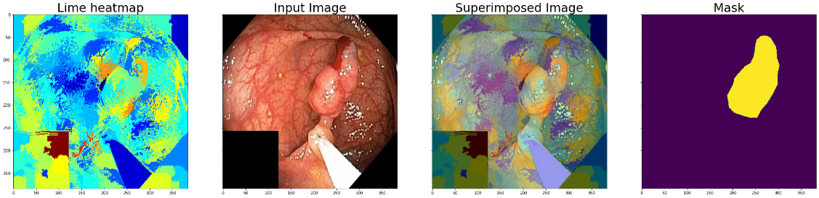
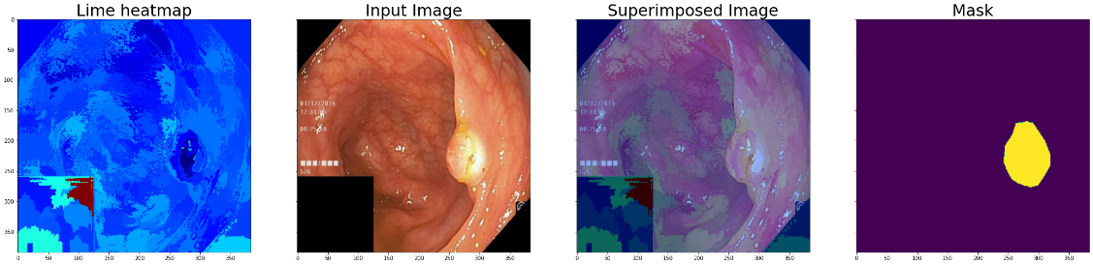
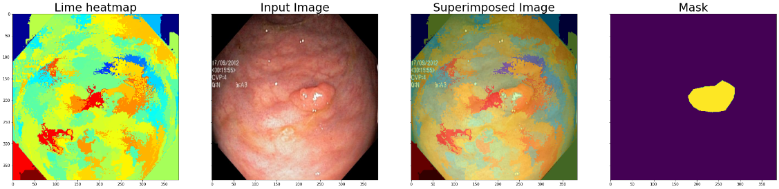
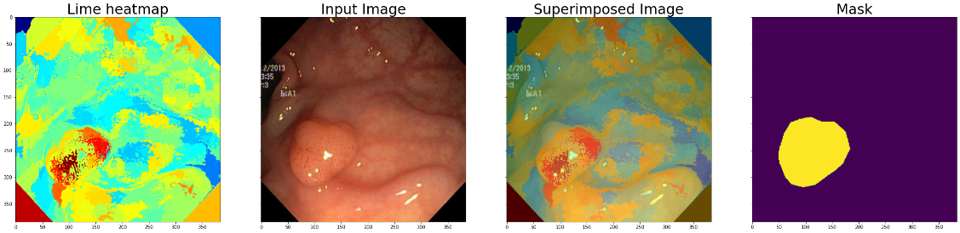
Result
LIME Visualization VGG19
Target 위치를 거의 잡지 못하고 있음.
Index 8, 9의 경우 어렴풋이 target을 잡으나
명확하지 않음.
설명력이 있다고 보기 어려움.

Slide 26
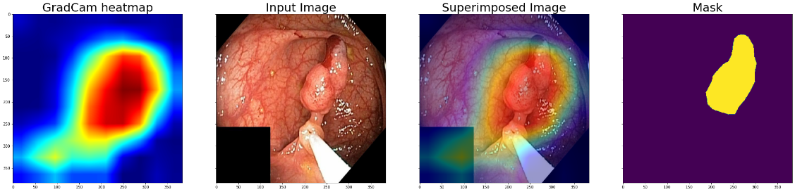
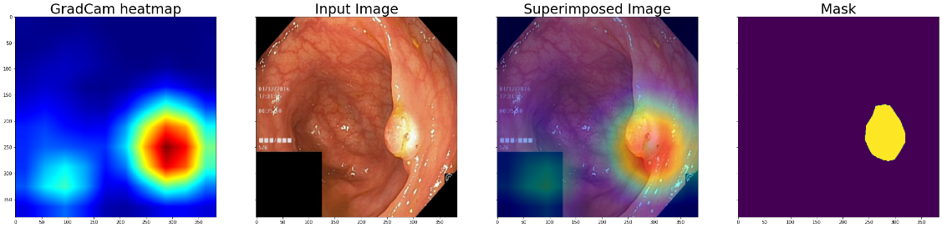
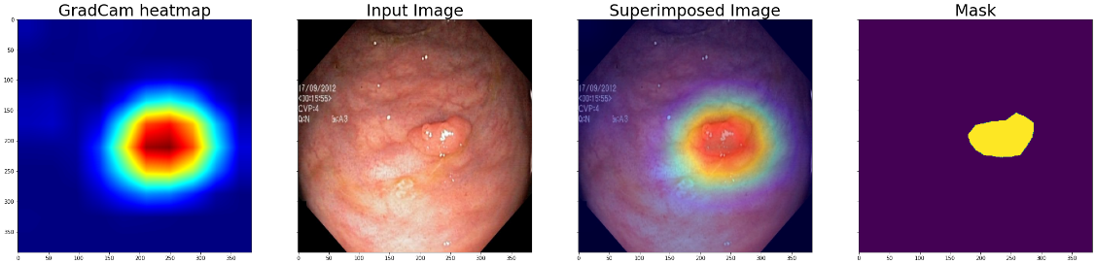
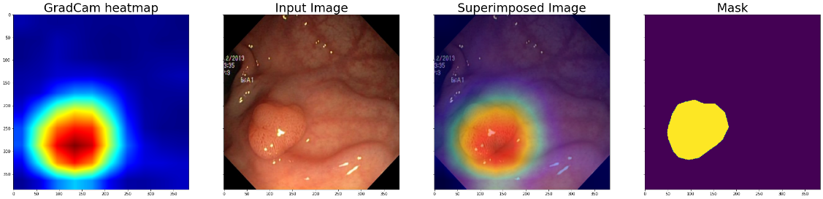
Result
CAM Visualization InceptionV3
Target 위치를 잘 잡는다.

Slide 27
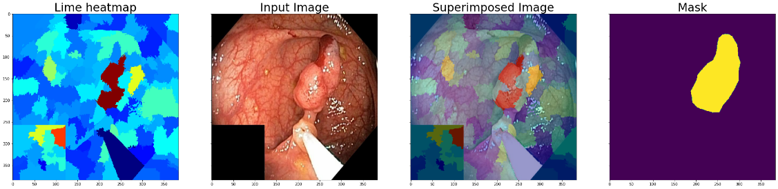
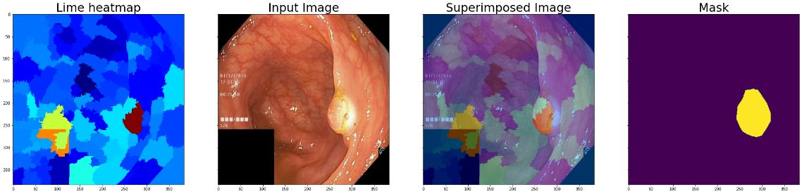
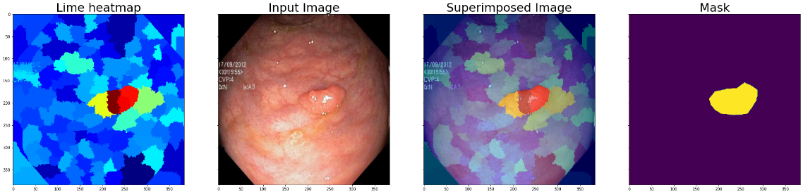
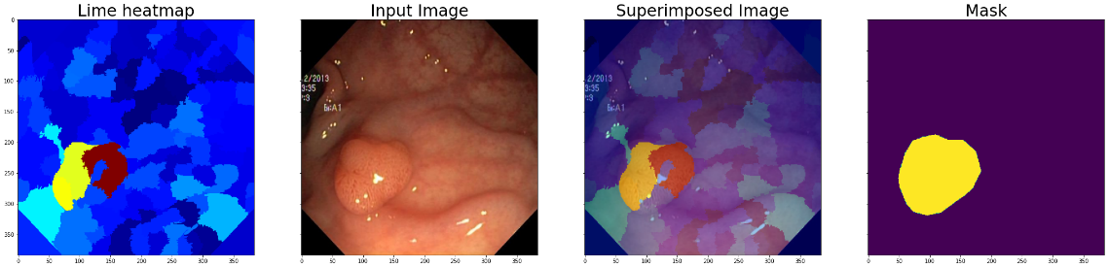
Result
LIME Visualization InceptionV3
VGG 19의 경우 비해 Target 위치를 훨씬
잘 잡음.
CAM 에 비해 뚜렷하진 않음.

Slide 28
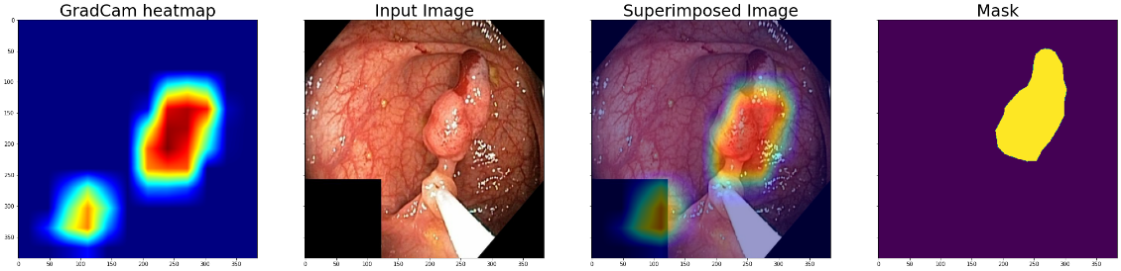
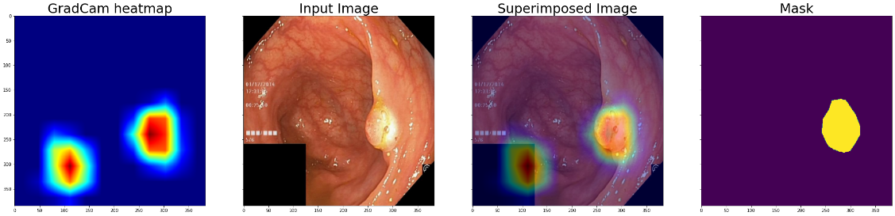
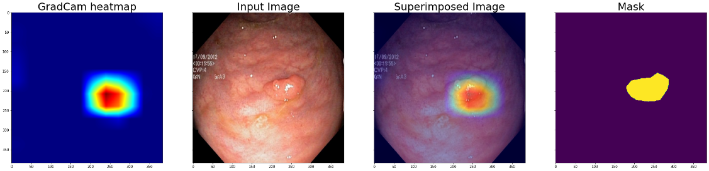
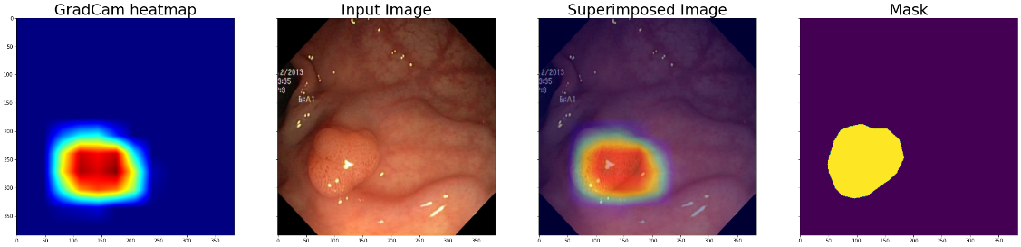
Result
CAM Visualization ResNet50V2
Target 위치를 잘 잡는다.
단 target 이 아닌 위치에서도 높은 CAM 을
보이기도 한다. (Residual block 때문?)

Slide 29
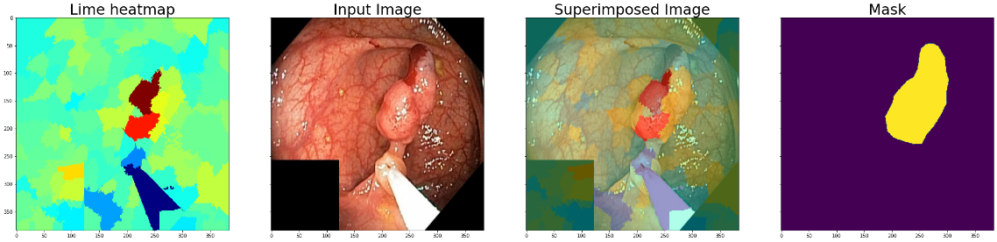
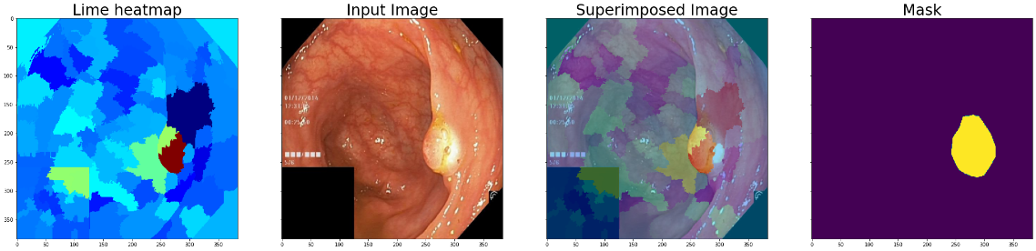


Result
LIME Visualization ResNet50V2
Target을 잘 잡아내긴 하나 뚜렷하지 않음.

Slide 30




Result
CAM Visualization Xception
Target 위치를 잘 잡는다.
모델 중 AUROC 가 가장 높은 모델

Slide 31




Result
LIME Visualization Xception
다른 CNN 모델 보다 깔끔하게 잡는듯 하나
AUROC 값은 ResNet50V2 보다 약간 낮음.

Slide 32
Discussion
XAI 방법들 중 CAM, LIME을 활용하여 비교 분석 실시
LIME 의 경우 한 번의 inference에 시간이 오래 걸림
LRP, SHAP 등 추가적으로 비교 분석 실시 예정
Code available at: https://github.com/hjm9702/Kvasir-XAI

Slide 33
Reference
[1] Zhou, B., Khosla, A., Lapedriza, A., Oliva, A., & Torralba, A. (2016). Learning deep features for discriminative localization. In Proceedings of the IEEE conference on computer vision and pattern recognition (pp. 2921-2929).
[2] Selvaraju, R. R., Cogswell, M., Das, A., Vedantam, R., Parikh, D., & Batra, D. (2017). Grad-cam: Visual explanations from deep networks via gradient-based localization. In Proceedings of the IEEE international conference on computer vision (pp. 618-626).
[3] Ribeiro, M. T., Singh, S., & Guestrin, C. (2016, August). " Why should I trust you?" Explaining the predictions of any classifier. In Proceedings of the 22nd ACM SIGKDD international conference on knowledge discovery and data mining (pp. 1135-1144).

Slide 34


